Slide 1
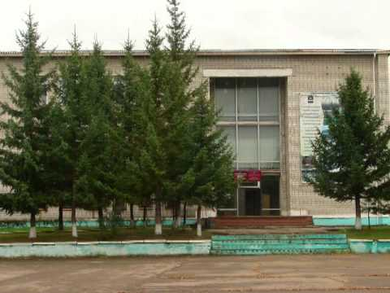
0
Отчет об исполнении бюджета
Яковлевского муниципального района
за 2022 год
ДЛЯ ГРАЖДАН
10 марта 2023 года
с. Яковлевка

Slide 2
Уважаемые жители Яковлевского района!
Представляем вам в краткой и доступной форме основные параметры исполнения бюджета района за 2022 год.
Основные понятия
Бюджет - форма образования и расходования денежных средств, предназначенных для финансового обеспечения задач и функций государства и местного самоуправления
Доходы бюджета - денежные средства поступающие в бюджет
Расходы бюджета - денежные средства, выплачиваемые из бюджета
Дефицит бюджета - превышение расходов бюджета над его доходами
Профицит бюджета - превышение доходов бюджета над его расходами
Бюджетный кредит - это форма финансирования бюджетных расходов, которая предусматривает предоставление средств бюджету на возвратной и возмездной основах
Межбюджетные трансферты - средства, предоставляемые одним бюджетом бюджетной системы другому бюджету бюджетной системы

Slide 3
1
Основные показатели
бюджета муниципального района
за 2022 год тыс. рублей
№ | Наименование показателей | План | Исполнено | %
1. | Налоговые и неналоговые доходы | 303 602,7 | 325 363,1 | 107,2
2. | Безвозмездные поступления от других бюджетов бюджетной системы Российской Федерации | 322 160,8 | 320 233,2 | 99,4
3. | Итого доходы | 625 763,5 | 645 596,3 | 103,2
4. | Итого расходы | 626 223,4 | 619 095,3 | 98,9
5. | Дефицит (-) Профицит (+) | -459,9 | 26 501,0 | *

Slide 4
Исполнение доходной части бюджета Яковлевского муниципального района за 2022 год
Общий объем – 645 596,3 тыс.руб.
Налоговые доходы
316 855,1 тыс.руб.
Неналоговые доходы
8 508,0 тыс.руб.
Безвозмездные поступления
320 233,2 тыс.руб.
Налог на доходы физических лиц –
286 756,4 тыс. руб.
Доходы от использования имущества, находящегося в государственной и муниципальной собственности – 5 890,6 тыс. руб.
Дотации – 14 831,7 тыс. руб.
Субсидии – 35 736,7 тыс. руб.
Налоги на товары (работы, услуги), реализуемые на территории РФ – 14 985,2 тыс. руб.
Платежи при пользовании природными ресурсами – 1 727,17 тыс. руб.
Субвенции – 258 069,6 тыс. руб.
Налоги на совокупный доход – 12 957,0 тыс. руб.
Доходы от оказания платных услуг (работ) и компенсации затрат государства – 15,0 тыс. руб.
Иные межбюджетные трансферты – 11 595,2 тыс. руб.
Государственная пошлина – 2 156,4 тыс. руб.
Доходы от продажи материальных и нематериальных активов – 468,9 тыс. руб.
Штрафы, санкции, возмещение ущерба– 397,9 тыс. руб.
Невыясненные поступления –
8,5 тыс. руб.

Slide 5
7
Структура налоговых и неналоговых доходов бюджета Яковлевского муниципального района за 2022 год

Slide 6
Сведения о межбюджетных трансфертах из краевого бюджета
(тыс.руб.):
 | 2022 план | 2022 Факт
МЕЖБЮДЖЕТНЫЕ ТРАНСФЕРТЫ, ВСЕГО | 322 160,82 | 320 233,23
в том числе:
Дотации бюджетам бюджетной системы Российской Федерации | 14 831,70 | 14 831,69
Субсидии бюджетам бюджетной системы Российской Федерации (межбюджетные субсидии) | 35 736,73 | 35 736,73
Субвенции бюджетам бюджетной системы Российской Федерации | 259 953,00 | 258 069,61
Иные межбюджетные трансферты | 11 639,39 | 11 595,20

Slide 7
Основные целевые показатели | 2022 План (тыс. руб.) | 2022 Факт (тыс.руб.)
Субсидии бюджетам субъектов Российской Федерации и муниципальных образований (межбюджетные субсидии), всего | 35 736,73 | 35 736,72
на софинансировние расходных обязательств субьектов РФ, связанныхс реализацией федеральной целевой программы «Увековечение памяти погибших при защите Отечества на 2019-2024 годы» | 992,23 | 992,23
на реализацию мероприятий по обеспечению жильем молодых семей | 1 400,36 | 1 400,36
на реализацию проектов инициативного бюджетирования по направлению «Твой проект» | 3 000,00 | 3 000,00
на капитальный ремонт и ремонт автомобильный дорог общего пользования населенных пунктов за счет дорожного фонда Приморского края | 20 000,00 | 19 999, 99
на обеспечение граждан твердым топливом | 120,55 | 120,55
на приобретение и поставка спортивного инвентаря, спортивного оборудования и иного имущества для развития массового спорта | 2 085,06 | 2 085,06
на капитальный ремонт зданий муниципальных общеобразовательных организаций | 8 138,53 | 8 138,53
Субвенции бюджетам субъектов Российской Федерации и муниципальных образований, всего | 259 953,00 | 258 069,61
На обеспечение государственных гарантий реализации прав на получение общедоступного и бесплатного дошкольного, начального общего, основного общего, среднего общего, дополнительного образования детей в муниципальных образовательных организациях Приморского края | 130 700,75 | 130 700,75
На осуществление отдельных государственных полномочий по обеспечению бесплатным питанием детей, обучающихся в муниципальных образовательных учреждениях Приморского края | 5 470,00 | 5 470,00
На получение общедоступного и бесплатного дошкольного образования в муниципальных дошкольных образовательных организациях | 36 386,29 | 36 386,29
На организацию и обеспечение оздоровления и отдыха детей Приморского края (за исключением организации отдыха детей в каникулярное время) | 1 477,84 | 1 477,84
На осуществление отдельных государственных полномочий по государственному управлению охраной труда | 830,91 | 830,91
На реализацию государственных полномочий органов опеки и попечительства в отношении несовершеннолетних | 1 950,21 | 1 950,21
На организацию отдельных государственных полномочий Приморского края по организации проведения мероприятий по предупреждению и ликвидации болезней животных, их лечению, защите населения от болезней, общих для человека и животных | 1 115,30 | 1 115,30
На осуществление государственных полномочий по регистрации и учету граждан, имеющих право на получение жилищных субсидий в связи с переселением из районов Крайнего Севера и приравненных к ним местностей | 3,7 | 3,7
На осуществление отдельных государственных полномочий по обеспечению мер социальной поддержки педагогическим работникам муниципальных образовательных организаций Приморского края | 2 790,31 | 2 204,76
на государственную регистрацию актов гражданского состояния | 1 132,22 | 1 132,22

Slide 8
На реализацию государственного полномочия по установлению регулируемых тарифов и регулярные перевозки пассажиров и багажа автомобильным и наземным электрическим транспортом по муниципальным маршрутам в границах муниципального образования | 3,4 | 0,00
На обеспечение детей-сирот и детей , оставшихся без попечения родителей, лицам из их числа по договорам найма специализированных жилых помещений | 3 921,17 | 3 720,76
На реализацию государственных полномочий по социальной поддержке детей, оставшихся без попечения родителей, и лиц, принявших на воспитание в семью детей, оставшихся без попечения родителей | 38 679,48 | 37 722,97
На выплату компенсации части платы, взимаемой с родителей (законных представителей) за просмотр и уход за детьми, осваивающими образовательные программы дошкольного образования в организациях, осуществляющих образовательную деятельность | 940,00 | 940,00
На обеспечение детей-сирот и детей , оставшихся без попечения родителей, лицам из их числа по договорам найма специализированных жилых помещений | 10 825,44 | 10 766,64
На составление списков кандидатов в присяжные заседатели федеральных судов общей юрисдикции в Российской Федерации | 135, 58 | 135, 58
На организацию бесплатного горячего питания обучающегося, получающих начальное общее образование в государственных образовательных организациях | 9 777,28 | 9 777,28
Единая субвенция бюджетам муниципальных районов из бюджета субъекта Российской Федерации | 2 061,37 | 2 061,37
Прочие субвенции бюджетам муниципальных районов | 265,19 | 265,19
на осуществление отдельных полномочий по расчету и представлению дотаций на выравнивание бюджетной обеспеченности бюджетам поселений, входящим в их состав | 11 407,85 | 11 407,85
Иные межбюджетные трансферты | 11 639,39 | 11 595,20
на осуществление части полномочий по решению вопросов местного значения в соответствии с заключенными соглашениями | 107,3 | 107,3
на ежемесячное денежное вознаграждение за классное руководство педагогическим работникам государственных и муниципальных общеобразовательных организаций | 11 532,09 | 11 487,90

Slide 9
Объем налоговых и неналоговых доходов, межбюджетных трансфертов, поступающих в бюджет Яковлевского муниципального района за 2022 год
(тыс.руб.):
 | 2022 план | 2022 Факт | % | Пояснение причин отклонения более чем на 5%
НАЛОГОВЫЕ И НЕНАЛОГОВЫЕ ДОХОДЫ, ВСЕГО (тыс.руб.) | 303 602,72 | 325 363,09 | 107,2
Налог на доходы физических лиц (КБК 101 02000 01 0000 000) | 268 053,00 | 286 756,38 | 107,0 | Рост фонда оплаты труда работников учреждений, организаций и предприятий, в связи с чем обеспечен рост НДФЛ (контингент) по итогам исполнения бюджета за 2022 год
Налог на товары ( акцызы по подакцизным товарам) реализуемые на территории РФ (КБК 103 02000 01 0000 110) | 12 000,00 | 14 985,24 | 124,88 | В связи с увеличением потребления горюче-смазочных материалов.
Налог на совокупный доход: - Налог, взимаемый в связи с применением упрощенной системы налогообложения (КБК 1 05 01000 00 0000 000) - Единый налог на вмененный доход для отдельных видов деятельности (КБК 1 05 02000 02 0000 110) - Единый на вмененный доход для отдельных видов деятельности (за налоговые периоды, истекшие до 1 января 2011 года) (КБК 1 05 02020 02 0000 110) -Единый сельскохозяйственный налог (КБК 1 05 03000 01 0000 110) -Налог, взимаемый в связи с применением патентной системы налогообложения, зачисляемый в бюджеты муниципальных районов (КБК 1 05 04020 02 0000 110) | 10 500,00 0 0 390,0 2 100,00 | 10 881,33 -42 767,44 -12,82 388,95 1 729,51 | 103,63 0 0 99,73 82,36 | Большинство предпринимателей района после отмены ЕНВД выбрали упрощенную систему налогообложения. Прогноз доходов по налогу предоставлен главным администратором доходов – МИФНС
Государственная пошлина (КБК 1 08 00000 00 0000 000) | 2 200,00 | 2 156,45 | 98,0
Доходы от использования имущества: (КБК 1 12 00000 00 0000 000) | 5 743,0 | 5 890,59 | 102,6

Slide 10
(тыс.руб.):
Плата за негативное воздействие на окружающую среду (КБК 1 12 010000 01 0000 120) Доходы от оказания платных услуг (КБК 1 13 00000 00 000) Доходы от продажи имущества (КБК 1 11 09000 00 0000 120) Штрафы (КБК 1 16 00000 00 0000 000) Прочие (невыясненные поступления) (КБК 1 17 01000 00 0000 180) БЕЗВОЗМЕЗДНЫЕ ПОСТУПЛЕНИЯ Дотации Субсидии Субвенции Иные межбюджетные трансферты ДОХОДЫ ВСЕГО | 1 728,0 15,00 469,0 404,72 - 322 160,81 14 831,69 35 736,74 259 953,0 11 636,39 625 763,53 | 1 727,07 15,00 468,99 397,87 8,48 320 233,23 14 831,69 35 736,74 258 069,61 11 595,20 645 596,32 | 99,9 100,0 99,9 98,3 - 99,4 100 100 99,3 99,6 103,2

Slide 11
Налог на доходы физических лиц
тыс.рублей
план
факт
Является основным источником доходов бюджета Яковлевского муниципального района.
Норматив отчислений по налогу на доходы физических лиц в бюджет района в 2022 году составляет 90,07 %.
Данный норматив сложился из дополнительного норматива в размере 77,07%, применяемого для Яковлевского муниципального района в соответствии с Законом Приморского края «О краевом бюджете на 2022 год и плановый период 2023 и 2024 годов» и основного норматива отчислений от НДФЛ в бюджет района – 13 процентов.

Slide 12
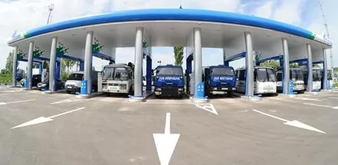
Акцизы по подакцизным товарам (продукции),
производимым на территории РФ
тыс. рублей
С 1 января 2017 года
данный налог зачисляется в бюджет района по дифференцированному нормативу отчислений поступления от акцизов на автомобильный и прямогонный бензин, дизельное топливо, моторные масла для дизельных и (или) карбюраторных (инжекторных) двигателей, производимые на территории РФ. В 2022 году норматив отчислений сотавлял 0,174102 %
за 2021 год
за 2022 год
Notes:
дк

Slide 13
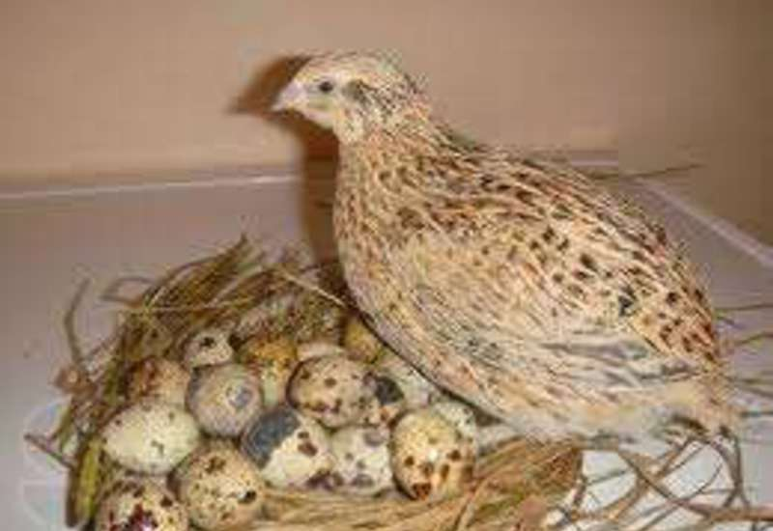
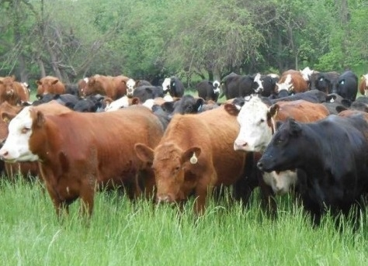
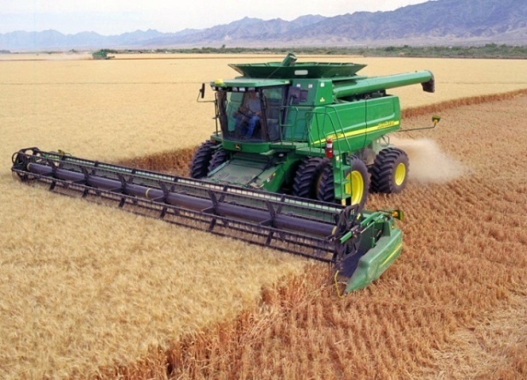
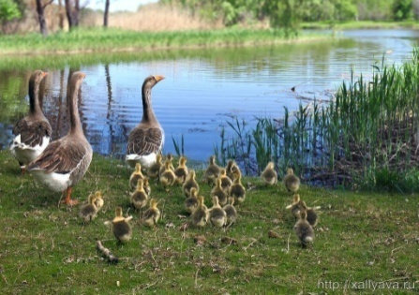
Единый сельскохозяйственный налог
По единому сельскохозяйственному налогу поступления в бюджет района за 2022 год составили 388,9 тыс. рублей.
Годовой план – 390,0 тыс. рублей. Исполнение 99,73 %.
Задолженности по налогу на отчетную дату нет.

Slide 14
Налог, взимаемый в связи с применением патентной системы налогообложения, зачисляемый в бюджет муниципальных районов
Законом Приморского края от 13 ноября 2012 года № 122-КЗ «О патентной системе налогообложения на территории Приморского края» с 1 января 2013 года введена патентная система налогообложения.
Установлены размеры потенциально возможного к получению индивидуальным предпринимателем годового дохода по видам предпринимательской деятельности, в отношении которых применяется патентная система налогообложения.
Налог зачисляется в бюджет муниципального района по нормативу 100 процентов.
При годовом плане на 2022 год – 2 100,0 тыс. рублей, фактические поступления за 2022 год составили 1 729,5 тыс. рублей, исполнение 82,36 %.

Slide 15
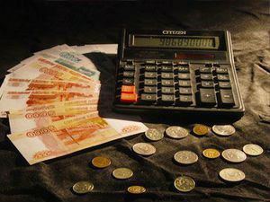
Государственная пошлина по делам, рассматриваемым в судах общей юрисдикции, мировыми судьями
В соответствии со ст. 333.16 Налогового Кодекса РФ, государственная пошлина – сбор, взимаемый с лиц, указанных в статье 333.17 Налогового кодекса РФ, при их обращении в государственные органы, органы местного самоуправления, иные органы и (или) к должностным лицам, которые уполномочены в соответствии с законодательными актами РФ, субъектов РФ и актами органов местного самоуправления, за совершением в отношении этих лиц юридически значимых действий, предусмотренных настоящей главой, за исключением действий, совершаемых консульскими учреждениями РФ.
В соответствии со ст. 333.17 Налогового кодекса РФ, плательщиками государственной пошлины признаются: организации и физические лица.
тыс.руб.
В районный бюджет поступает «Государственная пошлина по делам, рассматриваемым в судах общей юрисдикции, мировыми судьями» зачисляется по нормативу 100 %.

Slide 16
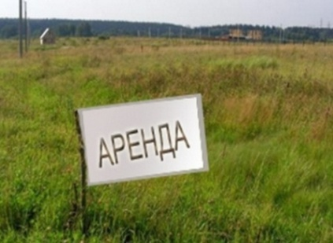
Доходы, получаемые в виде арендной либо иной платы за передачу в возмездное пользование государственного и муниципального имущества (за исключением имущества казенных, бюджетных, автономных, государственных и муниципальных унитарных предприятий)
Отделом по имущественным отношениям Яковлевского муниципального района, являющимся отраслевым органом администрации района, в отчетном периоде, в пределах своих полномочий, осуществлялась деятельность по управлению и распоряжению имуществом, находящимся в собственности Яковлевского муниципального района.
От аренды земельных участков в бюджет района поступило 3 758,4 тыс. рублей , что составило 104,2 % от утвержденного годового плана 3 583,0 тыс. рублей. Увеличение поступлений от арендной платы по сравнению с 2021 годом объясняется тем, что в 2022 году арендаторами была произведена своевременная оплата за истекший период по действующим договорам аренды земельных участков, а также получением арендной платы в результате проведения притензионной работы по погашению задолженности за предшествующие преиоды.
От аренды муниципального имущества поступило в бюджет района 1 495,1 тыс. рублей при годовом плане 1 520,0 тыс. рублей, исполнение 98,4 %.
Увеличение доходов от аренды муниципального имущества объясняется увеличением рыночной стоимости размера арендной платы по договорам аренды, заключенных на 2022 год.

Slide 17
Доходы от продажи земельных участков
С 1 января 2017 года, в соответствии со ст. 3.3 Федерального закона от 25.10.2001 года № 137-ФЗ «О введении в действие Земельного кодекса РФ» в редакции ФЗ от 03.07.2016 года № 334-ФЗ, Администрация района, в лице отдела по имущественным отношениям, приступила к исполнению полномочий по предоставлению земельных участков, государственная собственность на которые не разграничена, в том числе и в порядке, предусмотренном Законом Приморского края от 08.11.2011 г № 837-КЗ «О бесплатном предоставлении земельных участков гражданам, имеющим трех и более детей, в Приморском крае» и Законом Приморского края от 27 сентября 2013 года № 250-КЗ «О бесплатном предоставлении земельных участков для индивидуального жилищного строительства на территории Приморского края».
В бюджет фактически поступило за отчетный период - 468,9 тыс. руб. при плане 469,0 тыс. руб. процент исполнения составил 100%

Slide 18
Доходы от использования имущества и прав, находящихся в государственной и муниципальной собственности
За 2022 год в бюджет района поступило 632,1
тыс. рублей при утвержденном годовом плане 635,0 тыс. рублей, что составило 99,6 % к плану.
Средства поступили от найма муниципального жилищного фонда. По сравнению с 2021 годом в бюджет муниципального района поступило в 2022 году больше на 273,3 тыс. рублей.
Доходы от оказания платных услуг (работ)
В соответствии с законодательством муниципальные казенные учреждения обязаны зачислять доходы от оказания платных услуг в бюджет района.
В бюджет района за 2022 год поступило доходов от оказания платных услуг 15,0 тыс. рублей, при годовом плане 15,0 тыс. рублей, что составило 100 %.

Slide 19
Плата за негативное воздействие на окружающую среду
При годовом плане 1 728,0 тыс. рублей фактически поступило за 2022 год 1 727,0 тыс. рублей, исполнение составило 99,9 %.
Норматив отчислений в районный бюджет данного налога установлен федеральным законодательством в размере 60 %.
Федеральным законом от 21 июля 2014 года № 219-ФЗ с 2016 года отменены авансовые платежи по плате за негативное воздействие на окружающую среду.

Slide 20
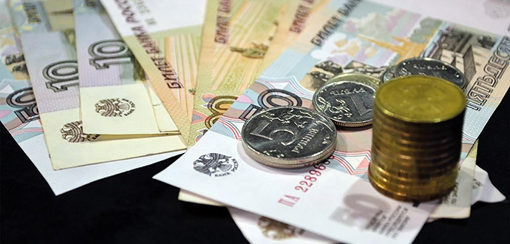
Штрафы
.
В общем, за 2022 год, поступило 397,9 тыс. рублей , исполнение 98,3 % от плановых назначений 404,7 тыс. рублей.
По Яковлевскому муниципальному району поступили следующие штрафы:
административные штрафы, установленные Кодексом Российской Федерации об административных правонарушениях – 170,15 тыс.рублей;
административные штрафы, установленные законами субъектов Российской Федерации об административных правонарушениях – 4,14 тыс.рублей;
Штрафы, неустойки, пени, уплаченные в соответствии с законом или договором в случае неисполнения или ненадлежащего исполнения обязательств перед государственным (муниципальным) органом, органам управления государственным внебюджетным фондом, казенным учреждением, Центральным банкам Российской Федерации, иной организацией, действующей от имени Российской Федерации – 149,29 тыс. рублей;
платежи в целях возмещения причиненного ущерба (убытков) – 33,94 тыс. рублей;

Slide 21
Поступление безвозмездных поступлений в бюджет Яковлевского района за 2022 год

Slide 22
РАСХОДЫ бюджета Яковлевского муниципального района за 2022 год
Расходы бюджета всего – 619 095,3 тыс. рублей
Национальная оборона – 0 тыс. рублей
Национальная экономика – 31 199,5 тыс. рублей
Охрана окружающей среды – 0,00
Культура – 28 396,2 тыс. рублей
Межбюджетные трансферты общего характера (дотации) – 20 699,8 тыс. рублей
Физическая культура и спорт – 5 833,0 тыс. рублей
Здравоохранение – 0,00
Жилищно-коммунальное хозяйство – 24 520,1 тыс. рублей
Общегосударственные вопросы – 79 530,5 тыс. рублей
Социальная политика – 60 843,3 тыс. рублей
Средства массовой информации – 4 838,6 тыс. рублей
Национальная безопасность и правоохранительная деятельность – 0,0
Образование – 356 047,0 тыс. рублей
Обслуживание государственного муниципального долга – 16,0 тыс. рублей

Slide 23
Исполнение плана бюджета Яковлевского муниципального района по расходам в разрезе основных разделов за 2022 год тыс.руб.
№ п/п | Наименование | Утвержденные бюджетные назначения | Исполненные расходы | Процент исполнения
1 | Общегосударственные вопросы | 79 905,60 | 79 530,53 | 99,53
2 | Национальная безопасность | 604,43 | 604,43 | 100,00
3 | Национальная экономика | 35 153,17 | 31 199,53 | 88,75
4 | Жилищно-коммунальное хозяйство | 24 734,92 | 24 520,07 | 99,30
5 | Образование | 356 091,23 | 356 047,04 | 99,99
6 | Культура, кинематография | 35 702,00 | 34 962,90 | 97,93
7 | Социальная политика | 62 644,59 | 60 843,31 | 97,12
8 | Физическая культура и спорт | 5 833,00 | 5 833,00 | 100,00
9 | Средства массовой информации | 4 838,64 | 4 838,64 | 100,00
10 | Обслуживание муниципального долга | 16,05 | 16,05 | 100,00
11 | Межбюджетные трансферты общего характера бюджетам муниципальных образований | 20 699,80 | 20 699,80 | 100,00
 | Всего расходов | 626 223,41 | 619 095,29 | 98,56

Slide 24
Сведения об исполнении расходной части бюджета Яковлевского муниципального района за 2022 год в разрезе муниципальных программ
Наименование | Исполнение за 2021 год тыс.руб. | План 2022 года тыс.руб. | Исполнение за 2022 год тыс.руб. | % исполнения
МП "Развитие образования Яковлевского муниципального района» на на 2019-2025 годы" | 299 010,41 | 332 074,03 | 33 444,29 | 99,81%
МП «Социальная поддержка населения Яковлевского муниципального района» на 2019-2025 | 59 825,13 | 57 633,09 | 56 419,37 | 97 89%
МП «Развитие культуры в Яковлевском на 2019-2025 годы» | 32 408,37 | 465 085,23 | 44 346,13 | 98,36%
МП «Обеспечение качественными услугами жилищно-коммунального хозяйства населения Яковлевского муниципального района» на 2019-2025 год | 57 585,33 | 17 365,32 | 17 150,47 | 98,76%
МП «Защита населения и территорий от чрезвычайных ситуаций, обеспечение пожарной безопасности Яковлевского муниципального района» на 2019-2025 года | 1 773,62 | 3 097,69 | 3 097,69 | 100%
МП «Охрана окружающей среды в Яковлевском муниципальном районе» на 2019-2025 года | 199,13 | 1 820,82 | 1 820,82 | 100%
МП «Развитие физической культуры и спорта в Яковлевском муниципальном районе» на 2019-2025 года | 1 854,22 | 5 832 | 5 833,00 | 100%
МП «Развитие транспортного комплекса Яковлевского муниципального района» на 2019-2025 года. | 15 422,70 | 33 761,27 | 29 886,37 | 88,52%
МП «Информационное обеспечение органов местного самоуправления Яковлевского муниципального района» на 2019-2025 года | 5 622,51 | 7 451,85 | 7 451,85 | 100%
МП «Развитие сельского хозяйства в Яковлевском муниципальном районе» на 2019-2025 года | 20,0 | 21,87 | 21,87 | 100%
МП «Молодежь - Яковлевскому муниципальному району» на 2019-2025 года | 2 090,57 | 2 388,42 | 2 388,42 | 100%
МП «Экономическое развитие и инновационная экономика Яковлевского муниципального района» на 2019-2025 года | 54 343,84 | 88 897,57 | 88 531,91 | 99,59%
МП «Переселение граждан из аварийного жилищного фонда на территории Яковлевского муниципального района» на 2019-2025 года | 444,83 | 1 886,63 | 1 888,63 | 100%
МП «Укрепление общественного здоровья населения Яковлевского муниципального района» на 2020-2024 года | 72,78 | 50,54 | 50,53 | 100%
МП «Профилактика правонарушений на территории Яковлевского муниципального района» на 2021-2025 года | - | 7 122,84 | 7 122,84 | 100%
МП «Противодействие коррупции в Яковлевском муниципальном районе» на 2021-2025 года | 60,0 | 60,0 | 60,0 | 100%
Всего расходов по муниципальным программым | 540 733,449 | 604 554,187 | 597 564,206 | 98,84%
Непрограммные направления деятельности органов местного самоуправления | 41 322,47 | 21 669,22 | 21 581,09 | 99,59%
Всего расходов | 582 055,92 | 626 223,41 | 619 095,29 | 98,86%

Slide 25
Непрограммные направления деятельности органов местного самоуправления за 2022 год
Непрограммные расходы - это расходы на отдельные мероприятия, не включенные в муниципальные программы.
За 2022 год непрограммные направления деятельности органов местного самоуправления составили 21 581,085 тыс. рублей, в том числе:
глава Яковлевского муниципального района- 3 412,164 тыс. руб.
руководство и управление в сфере установленных функций органов МСУ - 4 019,500 тыс. руб.
председатель Думы Яковлевского муниципального района - 2 246,365 тыс. руб.
депутаты Думы Яковлевского муниципального района - 132,800 тыс. руб.
председатель контрольно-счетной палаты Яковлевского муниципального района - 2 237,903 тыс. руб.
резервный фонд Администрации Яковлевского муниципального района - 1 872,071 тыс. руб.
межбюджетные трансферты из бюджетов сельских поселений в бюджет Яковлевского муниципального района - 107,300 тыс. руб.
организация обеспечения услуг по погребению граждан в соответствии с Федеральным законом №8-ФЗ «О погребении и похоронном деле» -58,503, тыс. руб.
субвенции на осуществление переданных государственных полномочий (составление списков кандидатов в присяжные заседатели, ЗАГС, единая субвенция, органы опеки и попечительства, охрана труда и др.) - 7 494,478 тыс. руб.
Доля программных и непрограммных расходов в общих расходах бюджета Яковлевского муниципального района за 2022 год:

Slide 26
Структура расходов бюджета Яковлевского муниципального района за 2022 год

Slide 27
Сведения о расходах с учетом интересов целевых групп на 2022 год, проект плановых назначений за 2022 год,
тыс. рублей
Целевая группа | Численность представителей целевой группы | Меры поддержки за счет средств бюджетов | Объем расходов на поддержку,
 |  |  | Утверждено на 2022 год | Исполнено за 2022 год | % исполнения | Пояснения различий между планируемыми и фактическими значениями
1 | 2 | 3 | 4 | 5 | 6 | 7
Родитель (законный представитель), внесший плату за присмотр и уход за детьми, посещающими образовательные организации дошкольного образования | 334 | Компенсация части платы, взимаемой с родителей (законных представителей) за присмотр и уход за детьми, посещающими образовательные организации, реализующие образовательные программы дошкольного образования | 940,000 | 940,000 | 100 | -
Молодые семьи | 2 | Социальные выплаты на мероприятия по обеспечению жильем молодых семей | 1 764,000 | 1 764,000 | 100 | -
Пенсионеры из числа бывших муниципальных служащих | 20 | Пенсионное обеспечение. Пенсии за выслугу лет муниципальным служащим Яковлевского муниципального района | 2 703,248 | 2 703,248 | 100 | -

Slide 28
Целевая группа | Численность представителей целевой группы | Меры поддержки за счет средств бюджетов | Объем расходов на поддержку, рублей
 |  |  | Утверждено на 2022 год | Исполнено за 2022 год | % исполнения | Причины отклонений
1 | 2 | 3 | 4 | 5 | 6 | 7
Дети-сироты, и дети, оставшиеся без попечения родителей | 9 | Предоставление жилых помещений по договорам найма специализированных жилых помещений | 14 068,293 | 13 809,082 | 98,16 | Экономия при проведении конкурсных процедур
Педагогические работники (молодые специалисты) муниципальных образовательных учреждений | 3 4 8 | Единовременная выплата молодым специалистам по 350 тыс. рублей Ежемесячная выплата по 5 тыс. рублей наставникам Ежемесячная выплата по 10 тыс. рублей молодым специалистам | 2 430,313 | 1 844,757 | 75,91 | В связи с увольнением и возвратом денежных средств уволившихся двух молодых специалистов (перевод супругов к новому месту военной службы)
Обучающиеся в 1-4 классах включительно в муниципальных общеобразовательных организациях | 609 | Бесплатное горячее питание один раз в день в период учебного процесса в сумме 85 рублей | 9 777, 278 | 9 406, 950 | 100 | -

Slide 29
Целевая группа | Численность представителей целевой группы | Меры поддержки за счет средств бюджетов | Объем расходов на поддержку
 |  |  | Утверждено на 2022 год | Исполнено за 2022 год | % исполнения | Причины отклонений
1 | 2 | 3 | 4 | 5 | 6 | 7
Обучающиеся в 5-11 классах из числа многодетных семей; из семей, имеющих среднедушевой доход ниже величины прожиточного минимума, установленной в Приморском крае; из семей, находящихся в социально-опасном положении; из числа детей-сирот и детей, оставшихся без попечения родителей, за исключением детей, находящихся на полном государственном обеспечении | 410 | Бесплатное питание один раз в день в период учебного процесса в сумме 85 рублей | 5 470,000 | 5 470,000 | 100 | -
Обучающиеся в 1-4 классах включительно в муниципальных общеобразовательных организациях | 609 | Бесплатное горячее питание один раз в день в период учебного процесса в сумме 85 рублей | 9 777, 278 | 9 406, 950 | 100 | -

Slide 30
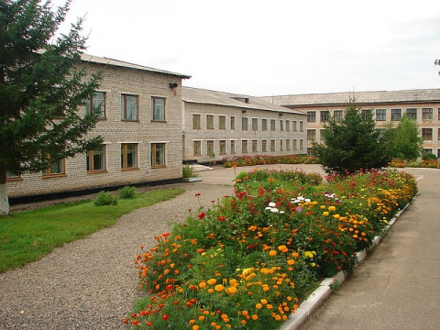
Сведения о реализации в 2022 году общественно значимых проектов
Наименование проекта: Капитальный ремонт здания МБОУ «СОШ с. Яковлевка»
Место реализации: с. Яковлевка ул. Советская, 69
Объем финансирования по годам и источникам:
- средства субсидии из краевого бюджета - 8 138 525,30 рублей
-средства районного бюджета - 82 207,33 рублей
Выполнены работы:
- капитальный ремонт помещений (оконных проемов, замена двух окон раздачи в столовой, замена дверных блоков)
Полученные результаты от реализации проекта:
повышение эффективности (снижение теплопотерь) улучшение освещенности.

Slide 31
Наименование проекта: «Благоустройство детских площадок и территории ДОУ» ( по результатам открытого голосования в рамках реализации проектов инициативного бюджетирования по направлению «Твой проект»)
Место реализации: Яковлевский район, с. Ново-Сысоевка, пер. Заводской, 10
Объем финансирования по годам и источникам:
2022 год: 3 000 000,00 рублей - средства субсидии из краевого бюджета
30 303,03 рублей - средства местного бюджета
Выполнены работы: асфальтирование территории д/сада, установка игрового оборудования на прогулочных площадках
Полученные результаты от реализации проекта: созданы условия для укрепления здоровья детей; повышение удовлетворенности деятельностью д/сада со стороны родителей и воспитанников; создан свой «образ» территории дошкольного учреждения, имидж дошкольного учреждения, имидж дошкольного учреждения в селе.

Slide 32
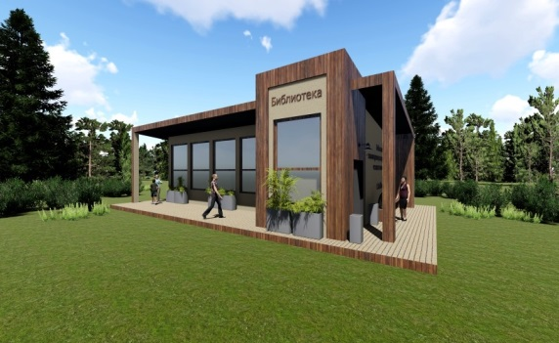
Наименование проекта: Капитальное строительство здания библиотеки в с. Достоевке
Место реализации: Яковлевский район, с. Достоевка ул. Школьная
Объем финансирования по годам и источникам финансирования:
-2022 год: 1 465 800,00 рублей (средства бюджета Яковлевского муниципального района)
- 2023 год: 6 500 000,00 рублей (средства бюджета Яковлевского муниципального района)
Выполнены работы:
- 2022 год: разработана проектно-сметная документация по объекту «Капитальное строительство здания библиотеки по адресу: с. Достоевка, ул. Школьная»
- в 2023 году запланировано капитальное строительство здания библиотеки
Ожидаемые результаты от реализации:
повышение комфортного и качественного библиотечного обслуживания населения с. Достоевка

Slide 33
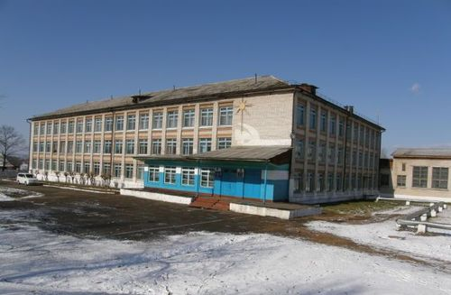
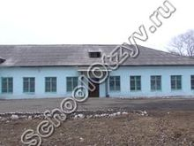
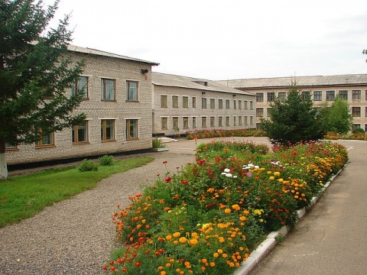
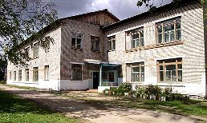
15
Финансирование муниципальных учреждений Яковлевского муниципального района за 2022 год
Бюджетные
учреждения
362 623,1 тыс. руб.
Казённые учреждения
256 472,2 тыс. руб.

Slide 34
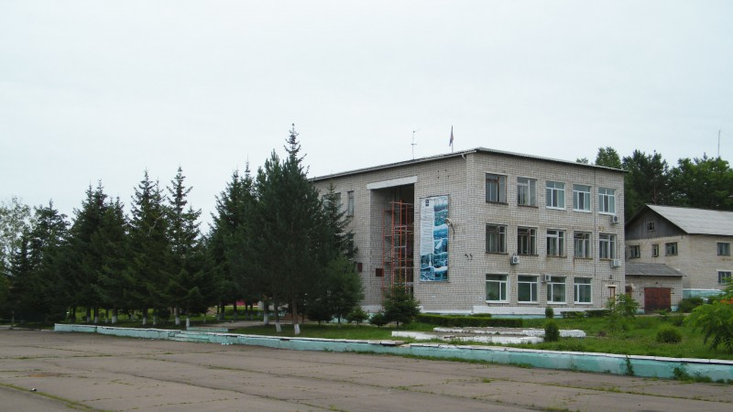
Расходы бюджета Яковлевского муниципального района за 2022 год на общегосударственные вопросы
Расходы на общегосударственные вопросы составили 79 530,53 тыс. рублей от плановых назначений 79 905,60 тыс. рублей, исполнение составило 99,53% в том числе:
- на содержание органов местного самоуправления района за 2022 год направлено 56 213,08 тыс. рублей;
- на содержание учреждения МКУ «ХОЗУ Яковлевского муниципального района», при плане на 2022 год 23 318,8 тыс. рублей, направлено 23 253,2 тыс. рублей или 99,72 %;
- за счет средств федерального бюджета оплачено содержание Отдела ЗАГС района – 1 397,4 тыс. рублей;
- за счет средств краевого бюджета оплачено содержание:
комиссии по делам несовершеннолетних детей и административной комиссии – 2 061,4 тыс. рублей;
специалиста по охране труда – 1 477,8 тыс. рублей;
По данному разделу в отчетном периоде исполнялась программа «Экономическое развитие и инновационная экономика Яковлевского муниципального района на 2019-2025 годы» , подпрограмма «Повышение эффективности управления муниципальными
финансами в Яковлевском муниципальном районе»
на 2019-2025 годы. Уточненные бюджетные ассигнования исполнены в объеме 15 323,8 тыс.рублей.
Расходы из резервного фонда администрации
Яковлевского муниципального района по состоянию
на 01 января 2023 года - 50 тыс.рублей

Slide 35
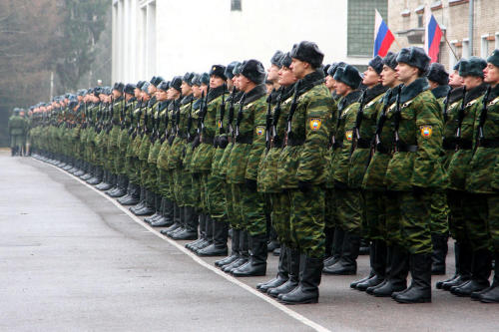
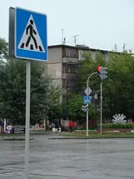
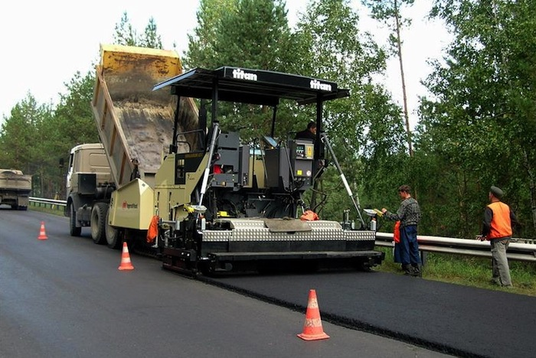
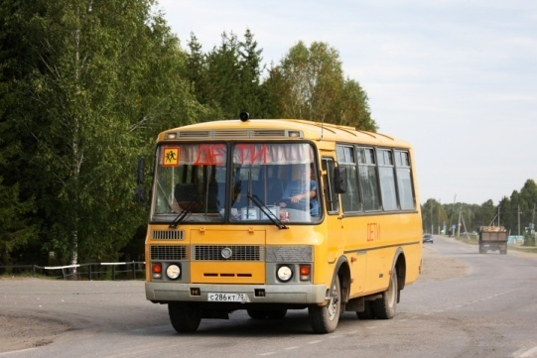
Расходы бюджета Яковлевского муниципального района
за 2022 год на национальную экономику
В рамках раздела «Национальная экономика» осуществлялось исполнение программ «Развитие сельского хозяйства в Яковлевском муниципальном районе» на 2019-2025 годы и «Развитие транспортного комплекса Яковлевского муниципального района» на 2019-2025, исполнение программы предполагает ремонт и благоустройство дорог местного значения, приобретение и установку дорожных знаков. Плановые назначения по разделу «национальная экономика» -35 153,2 тыс. рублей, исполнение за 2022 года – 31 199,5 тыс. рублей или 88,75%.

Slide 36
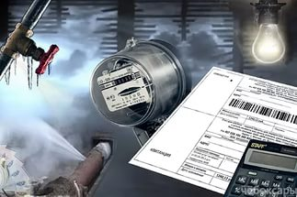
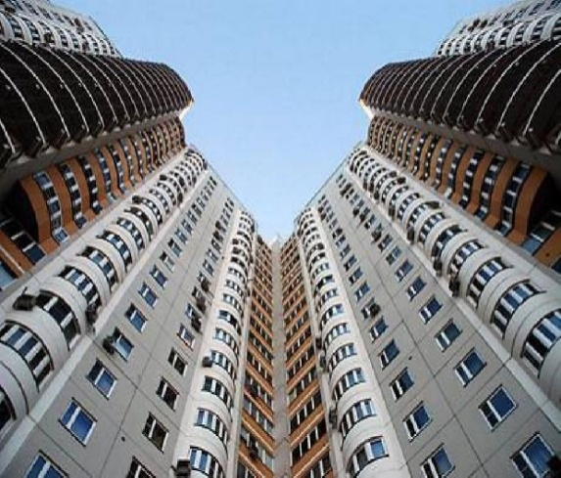
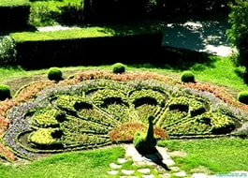
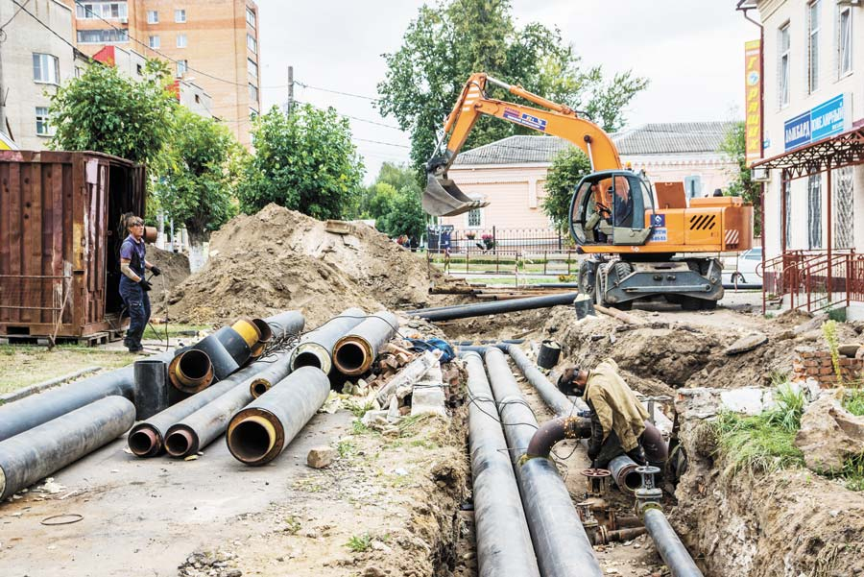
Расходы бюджета Яковлевского муниципального района за 2022 год на жилищно-коммунальное хозяйство
24 520,1
тыс. руб.
Другие вопросы в области жилищно-коммунального хозяйства – 3 557,5 тыс. руб.
Жилищное хозяйство
3 738,2 тыс. руб.
Благоустройство –
761,9 тыс. руб.
Коммунальное хозяйство
14 462,4 тыс. руб.
Средства направлены на уплату
взносов за капитальный
ремонт муниципального
жилищного фонда.
Средства направлены на содержание территории Яковлевского района.
Данные средства направлены на содержание и модернизацию
коммунальной инфраструктуры.

Slide 37
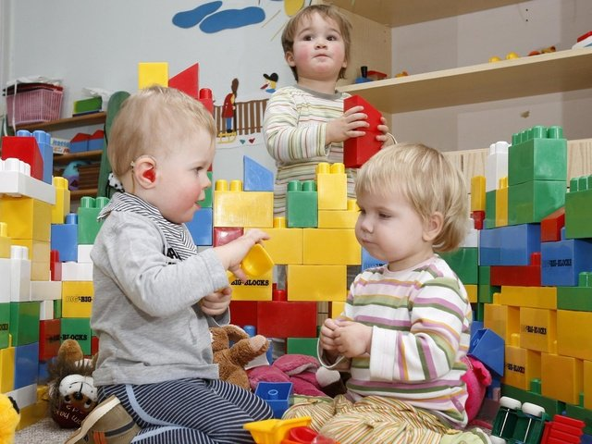
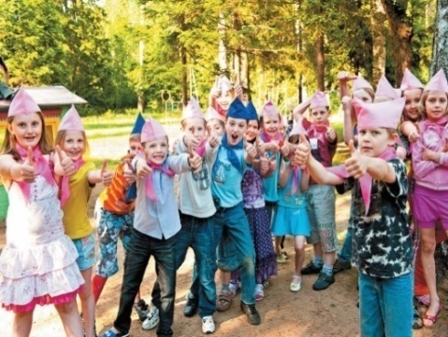
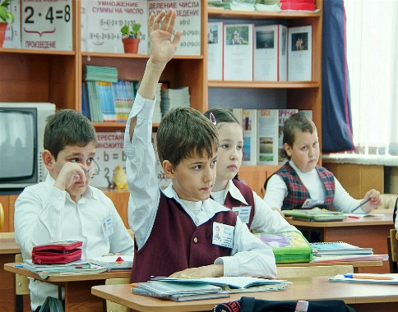
Расходы бюджета Яковлевского муниципального района за 2022 год на образование
356 047,0 тыс. руб.
Дошкольное образование –
58 830,7 тыс. руб.
Молодежная политика –
4 589,0 тыс. руб.
Общее образование
238 558,4 тыс. руб.
Дополнительное образование детей – 29 821,6 тыс. руб.
Другие вопросы в области образования–
24 236,0 тыс. руб.

Slide 38
РАЗВИТИЕ ДОШКОЛЬНОГО ОБРАЗОВАНИЯ
тыс.руб.
Исполнение по разделу «Дошкольное образование» составило 58 830,7 тыс.рублей от плана – 58 830,7 тыс. рублей, исполнение 100%.
Сеть образовательных учреждений, реализующих в районе программу дошкольного образования, в настоящее время включает 4 учреждения.
По данному разделу реализуются: подпрограмма «Развитие системы дошкольного образования»; подпрограмма «Пожарная безопасность».
РАЗВИТИЕ ОБЩЕГО ОБРАЗОВАНИЯ
К образовательным учреждениям относятся 5 школ района.
ДОПОЛНИТЕЛЬНОЕ ОБРАЗОВАНИЕ ДЕТЕЙ
тыс.руб.
Расходы осуществляют следующие учреждения района:
- МБУ ДО«Детский оздоровительно-образовательного спортивного центра» с. Яковлевка;
- МБ загородное стационарное учреждение отдыха и оздоровления детей «Юность»;
- МБУ ДО «Яковлевская детская школа искусств».
тыс.руб.
МОЛОДЕЖНАЯ ПОЛИТИКА И ОЗДОРОВЛЕНИЕ ДЕТЕЙ
Исполнение за 2022 год составило 100 %. При плане 4 589,0 тыс. рублей произведены расходы в сумме 4 589,0 тыс. рублей.

Slide 39
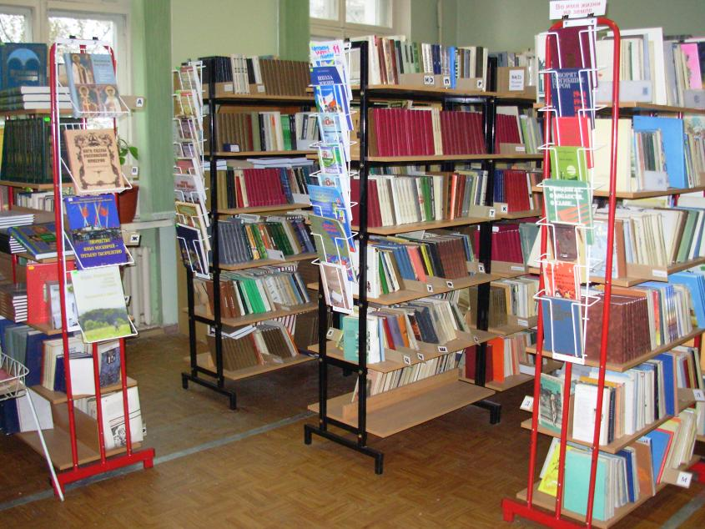
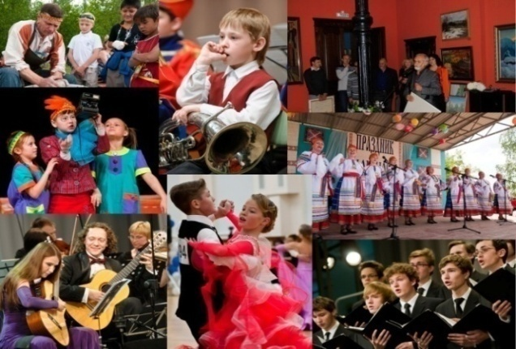
Расходы бюджета Яковлевского муниципального района за 2022 год на культуру
В рамках подпрограммы «Сохранение и развитие библиотечно-информационного дела в Яковлевском районе» на 2019-2025 годы расходы составили 10 222,5 тыс. рублей, при плане – 11 694,3 тыс. рублей, исполнение 87,41 %.
25 101,9
тыс. руб.
В рамках подпрограммы «Сохранение и развитие культуры в Яковлевском муниципальном районе» на 2019-2025 годы расходы составили – 15 967,2 тыс. рублей, от плана 17 117,2 тыс. рублей или 93,28 %.
В рамках муниципальной программы «Развитие культуры в Яковлевском муниципальном районе» на 2019-2025 годы на обеспечение деятельности МКУ «Управление культуры» Яковлевского района было потрачено 28 075,5 тыс. рублей от плана 28 811,5 тыс. рублей, исполнение 97,45%.
По подпрограмме «Пожарная безопасность» в учреждениях культуры запланировано 175,3 тыс. рублей, на отчетную дату исполнение составило
175,3 тыс. рублей,
исполнение – 100 %.

Slide 40
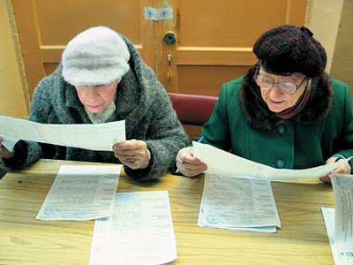
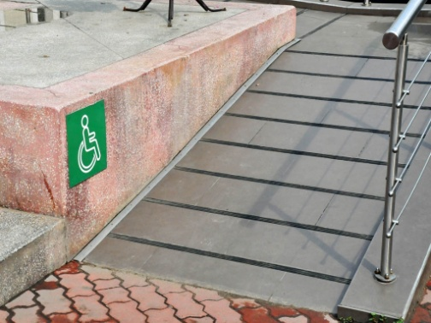
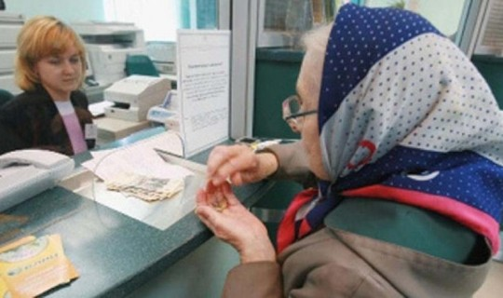
Расходы бюджета Яковлевского муниципального района за 2022 год на социальную политику
60 843,3
тыс. рублей
Охрана семьи и детства
54 261,8 тыс.руб. при плане 55 477,5 тыс. рублей, исполнение 97,81 %. По данному разделу приобретено жилье детям-сиротам на сумму 10 766,6 тыс. рублей.
Пенсионное обеспечение
2 703,3 тыс. руб. при плане 2 703,3 тыс. рублей, исполнение 100 % (доплата к пенсии муниципальным служащим)
По разделу «Социальное обеспечение населения» исполнение составило 3 279,8 тыс. рублей при годовом плане 3 279,8 тыс. рублей, исполнение 100 %.
В рамках данного раздела исполняются полномочия краевого бюджета по обеспечению мер социальной поддержки педагогическим работникам района.
МП «Доступная среда» – при плане
420,0 тыс. руб. исполнение - 420,0, исполнение 100%
Социальная поддержка пенсионеров – при плане 120,0 тыс. рублей, исполнение 120,0 тыс. рублей или 100 % (мероприятия по социализации пожилых людей в обществе).

Slide 41
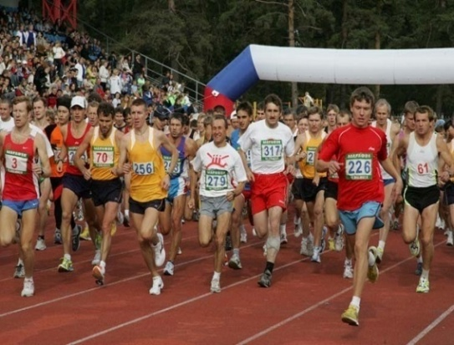
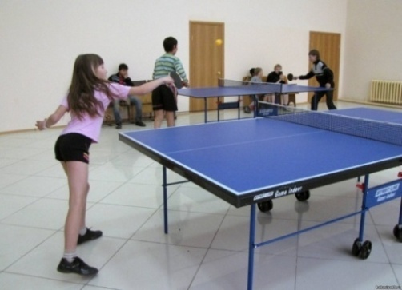
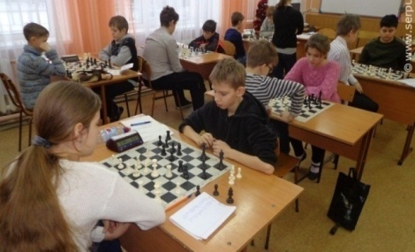
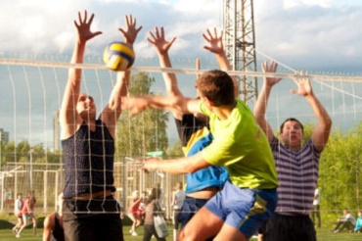
Расходы бюджета Яковлевского муниципального района за 2022 год на физическую культуру и спорт
Муниципальная программа «Развитие физической культуры и спорта в Яковлевском муниципальном районе» на 2019-2025 годы исполняется двумя учреждениями района: МКУ «Центр обеспечения и сопровождения образования» - 5 5056,2 тыс. рублей;
Администрацией района- 776,8 тыс. рублей;
5 833,0 тыс. руб.
Средства были направлены на организацию, проведение и участие в спортивных мероприятиях. Исполнение составило 5 833,0 тыс. рублей от плана – 5 833,0 тыс. рублей
составило 100%.

Slide 42
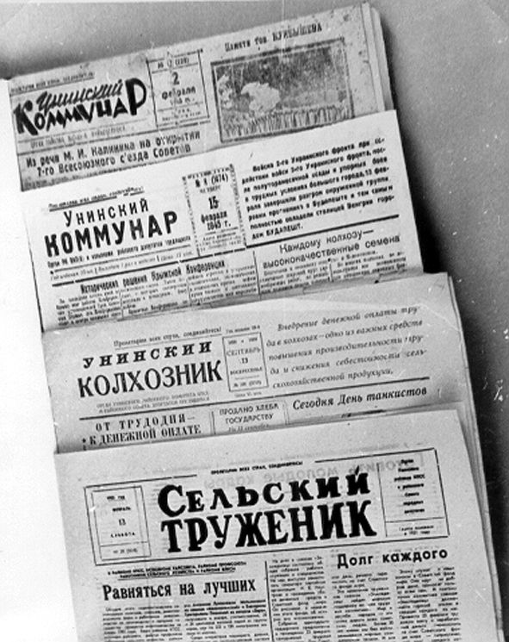
Расходы бюджета Яковлевского муниципального района за 2022 год на средства массовой информации
Расходы осуществляются в рамках муниципальной Программы «Информационное обеспечение органов местного самоуправления района» на 2019-2025 годы на обеспечение деятельности МБУ «Редакция районной газеты «Сельский труженик».
За 2022 год расходы составили 4 838,6 тыс. рублей при запланированных годовых ассигнованиях – 4 838,6 тыс. рублей, или 100 %.

Slide 43
Расходы бюджета Яковлевского муниципального района за 2022 год на межбюджетные трансферты
Выравнивание бюджетной обеспеченности сельских поселений, входящих в состав Яковлевского муниципального района производилось в отчетном периоде по муниципальной программе «Экономическое развитие и инновационная экономика Яковлевского района на 2019-2025 годы», подпрограмме «Повышение эффективности управления муниципальными финансами в Яковлевском районе» на 2019-2025 годы за счет средств районного фонда финансовой поддержки, образованного за счет средств краевого бюджета и средств районного бюджета
 | Средства краевого бюджета | Средства местного бюджета
Яковлевское сельское поселение | 3 338,8 | 619,0
Новосысоевское сельское поселение | 4 504,1 | 1 787,1
Варфоломеевское сельское поселение | 2 152,2 | 1 403,1
Яблоновское сельское поселение | 820,3 | 806,8
Покровское сельское поселение | 592,5 | 525,2
ИТОГО: | 11 407,9 | 5 708,7
Межбюджетные трансферты
Бюджет

Slide 44
Структура долга Яковлевского муниципального района по видам долговых обязательств (рублей)
Наименование | Фактическая задолженность на 01.01.2022 г. | Фактическая задолженность на 31.12.2022 г. | Уменьшение (-) Увеличение (+) муниципального долга
1. Договоры о предоставлении муниципальных гарантий | 0,00 | 0,00 | 0,00
2. Бюджетные ссуды, кредиты, привлеченные в местный бюджет от других бюджетов бюджетной системы РФ и кредитных организаций | 3 000 000,00 | 0,00 | -3 000 000,00
3. Ценные бумаги | 0,00 | 0,00 | 0,00
ИТОГО муниципальный долг | 3 000 000,00 | 0,00 | -3 000 000,00

Slide 45
Форма непосредственного участия населения Яковлевского муниципального района в обсуждении бюджетных вопросов
Участие граждан Яковлевского муниципального района по проекту бюджета на очередной финансовый год и плановый период и отчету об исполнении бюджета муниципального района за отчетный финансовый год осуществляется в форме проведения публичных слушаний.
Положение о публичных слушаниях в Яковлевском муниципальном районе утверждено решением Думы Яковлевского муниципального района от 27.07.2010 № 434-НПА «О Положении о порядке организации и проведения публичных слушаниях в Яковлевском муниципальном районе»
Информация о назначении публичных слушаний, о форме, времени, месте и теме слушания, об инициаторе слушания, а также о порядке ознакомления с проектом муниципального правового акта, предполагаемого к обсуждению на слушаниях, подлежит обязательному опубликованию в средствах массовой информации не позднее, чем за 15 календарных дней до даты проведения публичных слушаний.
Жители Яковлевского муниципального района могут вносить в письменной форме свои рекомендации по вопросу публичных слушаний в орган местного самоуправления, назначивший слушания.
Участниками публичных слушаний, получающими безусловное право на выступление для аргументации своих предложений, являются лица, которые внесли в организационный комитет в письменной форме свои предложения по вопросам публичных слушаний не позднее 3 рабочих дней до даты проведения публичных слушаний.
Участники публичных слушаний, не внесшие в установленный срок в оргкомитет свои предложения в письменной форме, могут выступить на публичных слушаниях по своей просьбе и решению председательствующего на публичных слушаниях.

Slide 46
Любой из жителей района, участвующий в публичных слушаниях, вправе просить у председательствующего предоставить ему время для выступления.
Публичные слушания проводятся в форме собрания жителей района.
По результатам проведения публичных слушаний принимается итоговый документ в форме решения публичных слушаний, содержащий рекомендации соответствующему органу местного самоуправления по принятию решения по обсуждаемому вопросу. Рекомендации могут содержать изложение альтернативных точек зрения.
Помимо итогового документа на публичных слушаниях могут также приниматься:
- обращения к жителям района;
- обращения в органы государственной власти и органы местного самоуправления иных муниципальных образований;
- рекомендации предприятиям, учреждениям и организациям, расположенным на территории района.
Публичные слушания считаются несостоявшимися, если в них не принял участие ни один житель Яковлевского муниципального района.
Решение публичных слушаний подлежит обязательному опубликованию в районной газете «Сельский труженик»

Slide 47
СПАСИБО ЗА ВНИМАНИЕ!
Финансовое управление администрации Яковлевского муниципального района
с. Яковлевка, пер. Почтовый, д.7
8 (42371) 91-3-01
эл. адрес: fin710@mail.ru

